Slide 1
I denne presentasjonen kan du klippe og lime slik som du selv ønsker å forme undervisningen.
Oppgavetekstene til elevpresentasjonen ligger her, men ikke tekstene.
Det er viktig at du ikke sletter logoer og merkevare

Slide 2
Til læreren
Vi er først og fremst så glad for at du ønsker å ta del i kunnskapsreisen til Sjømatspire!
Det er utarbeidet en lærerveiledning til Sjømatspire som du finner her.
Du vil få forslag til hvordan du kan:
Se kompetansemålene i sammenheng med Sjømatspire
Få konkrete læringsmål som kan brukes i Sjømatspire
Forslag til organisering av timene
Konkrete tips til hvordan du jobber med de grunnleggende ferdighetene
Tips til praktisk opplæring om sjømat
Tips til hvordan du kan bruke Sjømatspire som underveisvurdering og egenvurdering
Bruke oppskrifter laget av Bergens beste sjømatkokker, som skal motivere ungdom til å spise mer sjømat
Som lærer i mat og helse kan vi være med å bidra til en positiv utvikling i å la barn og unge bli kjent med og vant til å tilberede og spise fisk og annen sjømat på skolen. Vi kan gi elevene erfaringer og kunnskap knytet til sjømat. Vi vil gjerne at Sjømatspire også skal være et utgangspunkt for tverrfaglig arbeid.

Slide 3
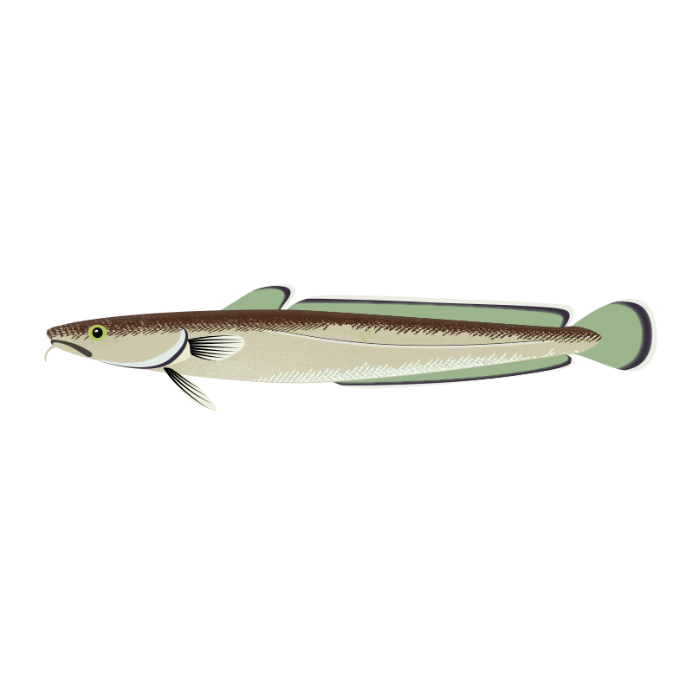
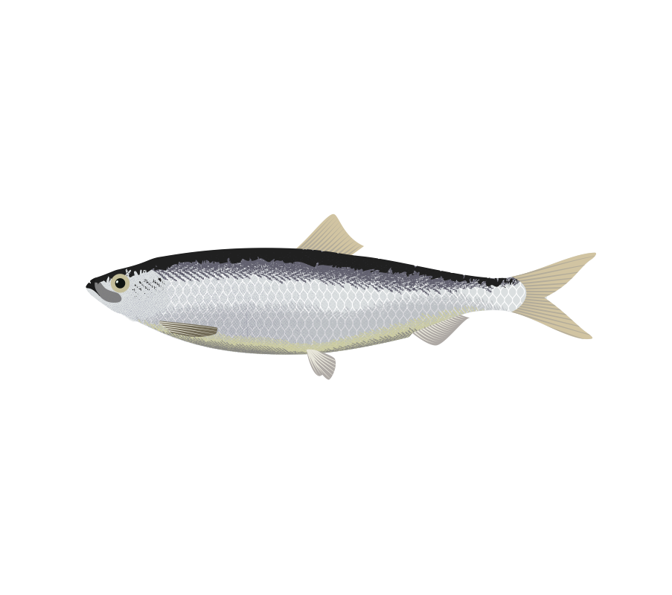
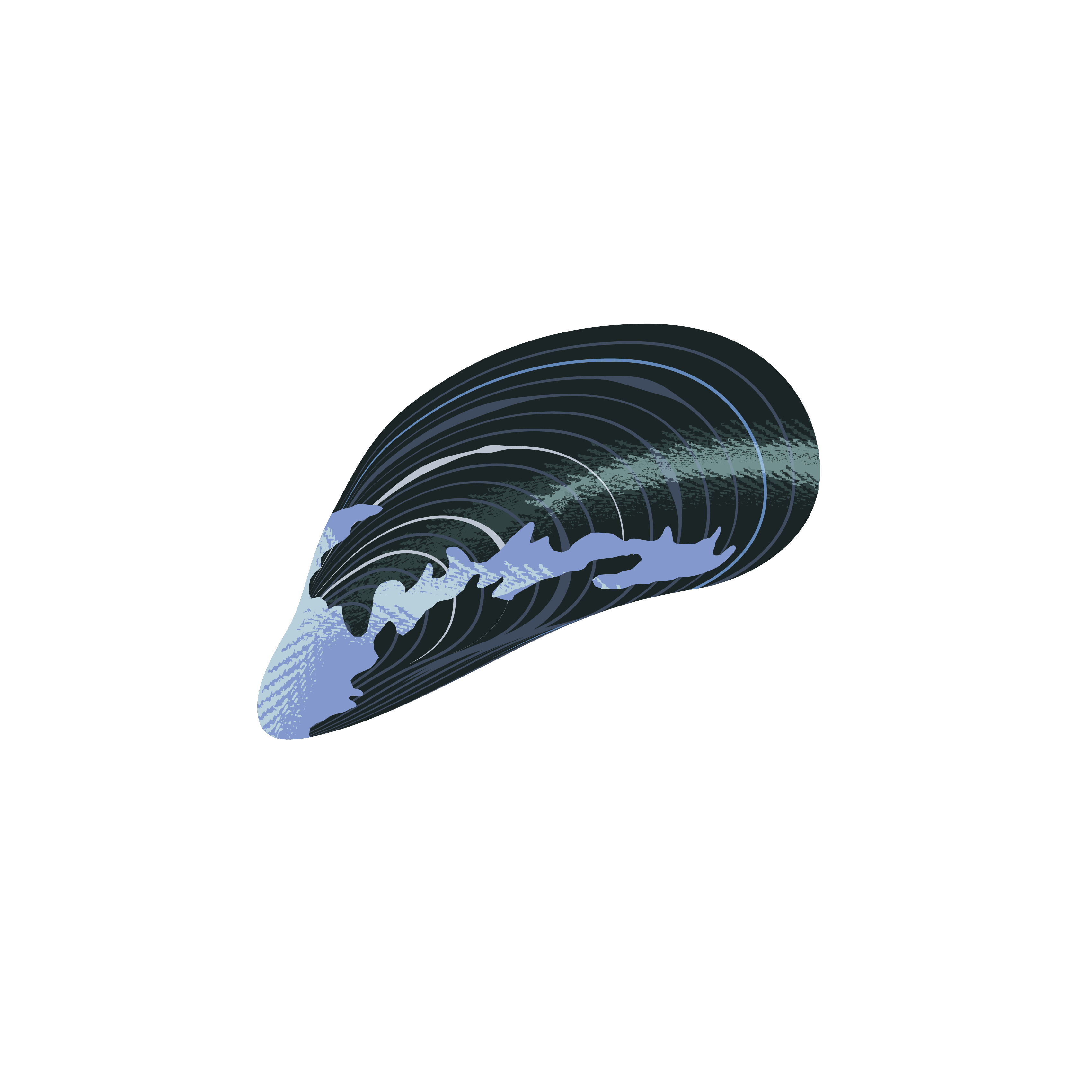
En sjømatreise

Slide 4

Visste du at!
Det finnes 10.000 smaksløker, og barn og unge har litt flere enn det voksne har.
Det bare er syv land i verden som spiser mer fisk enn oss i Norge?
Vi spiser i snitt 50 kg i året, hver og en av oss!
Forskning viser at det rett og slett gjør oss lykkeligere å være ute i naturen.
Notes:
Sliden står oppe når elevene kommer inn.

Slide 5
VØL-skjema
Vet | Ønsker | Lært
Jeg vet at... | Jeg ønsker å lære mer om... | Jeg har lært mer om...
Notes:
VØL-skjemaet gjør elevene oppmerksom på det de kan fra før. Alle har en forforståelse for hva et tema handler om.
Baserer man seg kun på sin forforståelse uten å reflektere over hva man mener man vet om emnet, blir det samme som å basere sin oppfatning av verden rundt seg på fordommer. I dagens samfunn er det særdeles viktig at vi behandler kunnskap med et kritisk blikk. Skal vi stole på alle kildene vi finner på internett? Er det vi vet faktisk riktig? Har vi meninger om noe som baserer seg på misforståelser eller ren feilinformasjon? Det finnes alt for mange eksempler der voksne mennesker i dag har en formening om det de tror er fakta, men som faktisk er ren uvitenhet. Da er det viktig at lærer i skolen gir elevene et verktøy for å kunne reflektere og være kritisk.
Et VØL-skjema kan være med på å gi elevene verktøyet de trenger for å kunne være kritisk, kunne reflektere og ikke godta alt basert på forforståelsen alene.
Kilde: https://www.lesevinduet.no/vol-som-laeringsverktoy/

Slide 6
Oppstartsoppgave
Kan du nevne tre matretter som kan lages med sjømat?
Svar i Padlet
Hvilken type sjømat liker du best?
Skriv opp all sjømaten du kan navnet på
Notes:
Forslag:
Bruk padlet
Eller la elevene skrive inn i presentasjonen som de har fått til de ulike arbeidsoppgavene

Slide 7
Oppstartsoppgave
Favorittmat?
Hvilken sanser har vi mennesker?
Favorittsmak?
Notes:
Hvorfor er det sånn at vi liker forskjellige ting?
Hvordan kan vi trene opp smaksløkene våre til å like ny type mat?
Visste du at vi mennesker kan skille mellom 10.000 ulike lukter? Luktesansen vår er ekstremt følsom for visse lukter, og det sterkest luktende stoffet vi kjenner er det vi blant annet finner i hvitløk og råtnende kjøtt. Det at luktesansen vår er så følsom, kan faktisk være ganske nyttig. Vi kan for eksempel bruke luktesansen vår for å finne ut om mat har blitt dårlig eller ikke. Du har kanskje sett at det står en datostempling på matvarer i butikken? Selv om det er fint å se på datoen, er det enda viktigere å stole på sansene våre. Bruker vi luktesansen kan vi unngå å kaste mat som egentlig er helt fin å spise, selv om varen har gått ut på dato.

Slide 8
Klassesamtale
Hvilken type fisk spiser dere?
Hva tror dere vi kan gjøre for at flere unge skal spise mer fisk?
Hvor ofte spiser dere fisk i klassen?
Notes:
Lærer skriver ned svar

Slide 9
Gruble
Bokstav | Matretter | Sjømat | Næringsstoff | Valgfri kategori
E
Notes:
I Gruble velger man 5 tema og 5 bokstaver. Deretter skal alle hver for seg eller på lag finne ord som begynner på hver bokstav til alle tema (totalt 25 ord er mulig). Etter en viss avtalt tid hører man hva alle har svart. Dersom man er alene om å ha et ord får man 2 poeng. Dersom man deler ordet med andre får man 1 poeng. Har man ikke noe ord, eller et ord som ikke finnes eller ikke stemmer får man 0 poeng. Den med høyest poengsum vinner.

Slide 10

På tur med Deigen
Passion for Ocean er en folkebevegelse som jobber for at alle skal finne sin grunn til å digge havet, ta bedre vare på det, og vite hvordan.
I serien «Passion for Ocean på tur» reiser de langs Norges kyst sammen med nysgjerrigper og programleder «Deigen», som utforsker det norske folks “passion for ocean”.
Hvorfor er vi havfolk?
Hvilken rolle spiller havet for Norge?
Finnes det muligheter i havet som vi ikke har utforsket enda?
Hvordan vi kan ta bedre vare på dette store blå eventyret vi nyter så godt av og er så stolte av?
Sammen med lokale havfolk finner vi frem til spennende og lærerike historier om hvordan kysten, havet og naturen gjennom tidene har vært, og i fremtiden skal være, det norske folks kilde til ressurser, opplevelser, kultur, kunnskap og rekreasjon.
Notes:
Kilde: passion for ocean

Slide 11

På tur med Deigen
De fleste av oss har sikkert fisket små grønne krabber fra bryggekanten - men visste du at de også kan spises? Faktisk kan vi spise det meste av det vi finner langs Norges 101 kilometer lange kystlinje.
I denne episoden skal vi møte noen av de beste i Norge på innhøsting og tilberedning av mat fra havet.
Notes:
Arne Duinker fra Havforskningsinstituttet åpnes øynene for at nesten alt man ser i fjæren kan spises, lokal fisker Håvard Kleppe gir et lite innblikk i livet på fiskebåt, og mesterkokk Ørjan Johannessen viser oss at maten fra fjæren kan tilberedes til skikkelige kvalitetsmåltider rett der i strandsonen. Gled deg til å få åpnet øynene for alt det digge som finnes rett under overflaten, og kom dere ut på egen høsting!

Slide 12
Test deg selv
Hva slags matvarer hører til matvaregruppen sjømat?
Kan du helsemyndighetenes kostråd om sjømat?
Hva er de viktigste næringsstoffene i hvit fisk?
Hva er de viktigste næringsstoffene i rød fisk?
Hvorfor må vi være forsiktige med mengden tang og tare vi spiser?

Slide 13
På tur med deigen
På tur med deigen
Bli kjent med næringslivet
Fremtiden din
Torsk
Oppgaver
Mulighetskart
Smak deg frem
Ørret
Oppgaver
Historien om fisket
Finn ut
Svarark
Oppgave
Sjømatnasjonen Norge
Blåskjell
Lag din egen oppskrift
Bærekraft
Sjømat
Svarark
Oppskrifter
Undersøk
Sjømat fra Norge
Mat i sesong
Laks
Sjømatnæringen
Din fremtid
Familiens sesongkalener
Oppskrift
Skriveoppdrag
Mat i sesong
Ferdig? Klikk her

Slide 14
Undersøk laks
Hvilke retter kan laksen brukes til?
Klarer du å finne ut på hvilken måte denne fisken har hatt betydning for norsk matkultur?
Skiv ned fem næringsstoff du kan finne i laksen.
Hvordan bruker vi denne fisken i Norge? Da kan du se nærmere på om hvilken deler av fisken vi bruker til mat, hvilke matretter brukes den til?
Kan denne fisken og bruken av denne omtales som bærekraftig mat?
Hva annet kan vi si om laks?

Slide 15

Laks
Skriveoppdrag

Slide 16
Oppgaver til filmen
Nevn tre ting du kan spise fra fjæresteinene
Hva er viktig å tenke på når vi skal plukke ting i fjæren? Hvordan skal vi behandle dyrene?
Er det noe man ikke har lov å plukke? I så fall hva?
Planlegg en tur i fjæra for å høste mat. Planen må inneholde hva du trenger av utstyr, hvor du skal finne informasjon om hva du kan spise, lokalitet, og oppskrifter for hva du har tenkt å gjøre med maten.
Hvilke bærekraftsmål kan vi påvirke ved å spise mat fra fjæresteinene?
Hva er en havmus?
Notes:
Oppgavene er hentet fra Passion for ocean og TV2-skole

Slide 17
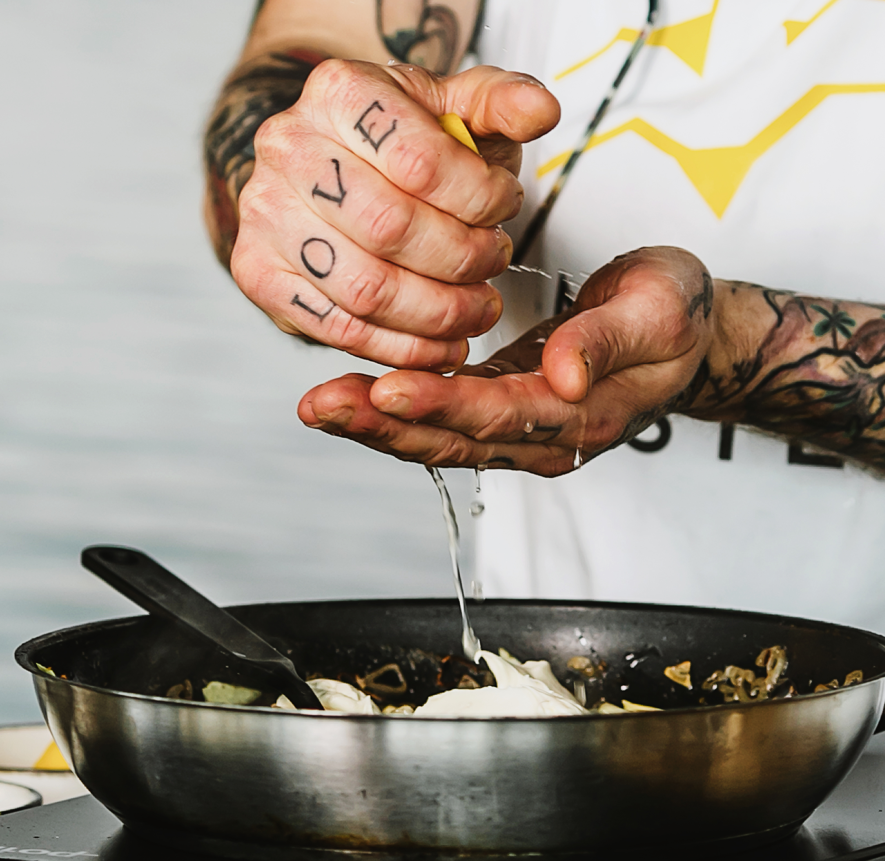
Oppskrift
Visste du at vi av og til må smake på mat opptil 15 ganger før vi liker det? Det betyr at om du finner noen ingredienser som du er skeptisk til, eller ikke liker, så kan du teste det likevel. Kanskje du liker det nå?
I denne oppgaven skal du lage din egen sjømatrett som inneholder noe du selv kan høste fra havet.
Målet med oppgaven er at retten skal være smakfull, næringsrik og bærekraftig
Du kan bruke internett til inspirasjon, men oppskriften må være selvprodusert
Skriv inn oppskrift og fremgangsmåte på neste side
De beste oppskriftene blir publisert på www.sjømatspire.no

Slide 18
Oppskrift
Skriv inn teksten her og fjern denne setningen

Slide 19
Sjømat fra Norge
Skriveoppdrag
Hva er det første du finner når du leter etter informasjon om sjømat fra Norge?

Slide 20
Finn ut og skriv stikkord
Spørsmål | Stikkord
Hvor lenge har vi drevet med fiske i Norge?
Når ble fisk er eksportvare?
Hva gjorde vi med fisken før den ble fraktet til utlandet?
Hva betyr oppdrett?
Notes:
Hvilke fiskeslag eksporterer vi mye av?

Slide 21
Familiens sesongkalender
Visste du at halvparten av maten vi spiser i Norge er importert?
Hvordan kan familien din spise mer sjømat?
Finn ut hvilke råvarer som er i sesong denne måneden.
På neste side skal du fylle inn sjømaten som familien din liker, og en type du kan utfordre familien til å smake på i hver sesong.
www.sesongkalender.no

Slide 22
Vinter
Sommer
Skriveoppdrag
Vår
Høst
Notes:
Kilder:
Lærerveiledning »fiskesprell» s. 36-38

Slide 23
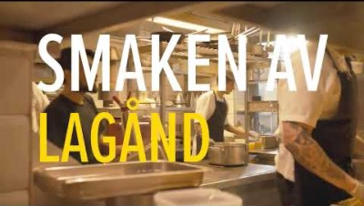
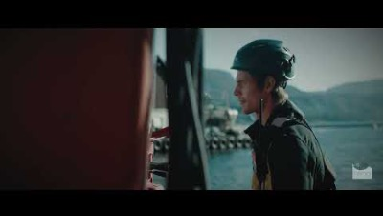
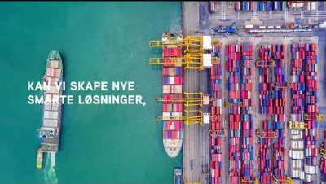
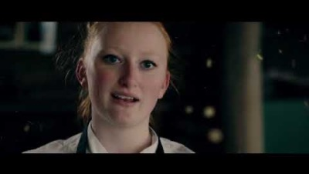

Fremtiden din
Hvilken vei har du tenkt å gå videre? Og hvilke faktorer er viktig for at ditt yrkesvalg?
Se videoene under for å få et innblikk i hvilken muligheter som ligger i mat- og restaurantfag og fiskerifag

Slide 24

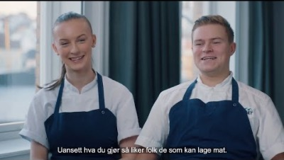
Se filmen med Hanna og Magnus
På portalen Smak deg frem blir du kjent med ungdommene Jenny, Bryan-William, Petter, Hedda, Magnus og Lava. De har alle bestemt seg for en karriere innen mat- og måltidsbransjen.
Gå inn på nettsiden, og les artiklene.
Tenk på hva som hva viktig for deg når du skal velge utdanningsprogram innen 1. mars i 10. klasse?

Slide 25
Bli kjent med det lokale næringslivet
1. Velg 3 yrker fra utdanningsprogrammet Restaurant- og matfag. Velg gjerne noen yrker du ikke kjenner særlig godt fra før, og kunne ha lyst å bli kjent med.
2. Finn ut mest mulig om yrkene du har valgt. Tips: Utdanning, arbeidsoppgaver, arbeidstid, hvor kan man jobbe etc.
3. Nå skal du finne bedrifter i nærområdet, hvor yrkesgruppene du har valgt, kan jobbe.
4. Deretter skal du lage en presentasjon av bedriften. Du velger fritt, hva du vil ha med, men det kan være nyttig å se på følgende:
- hva er hovedoppgavene i bedriften
- hvilke yrkesgrupper jobber i bedriften
- antall ansatte
- når ble bedriften etablert
- navn på daglig leder

Slide 26
Mulighetskart
Et yrke innenfor restaurant- og matfag eller sjømatnæringen du syntes virker interessant
Yrke:
Hvorfor interessant?
Aktuelle yrker
Egenskaper

Slide 27
Den store sjømataksjonen
Hva kan dere gjøre hjemme for å spise mer sjømat?
Sammen med familien din, skal dere lage aksjonspunkter som du tar med deg på skolen.
Klassen skal i fellesskap plukke ut sine 5-10 beste punkter.
De klassene med de beste aksjonspunktene deltar i konkurransen «sjømatdag ute i felten»
Vil du delta i familiekonkurransen også? Du får med deg informasjon hjem når vi er på besøk hos dere på skolen ☺
Notes:
Kommer lenke og informasjon på skolebesøket

Slide 28
Egenvurdering
Sett kryss i den ruten som passer best | Uenig | Delvis enig | Enig
Jeg er fornøyd med arbeidet jeg har gjort
Oppgavene i denne perioden passet meg godt, både mengde og nivå
Jeg synes mat og helse er gøy
Det var kjekt å jobbe med matvarer på denne måten
Jeg har lært noe av dette arbeidet
Kommentar:

Slide 29
Si det med ord
Alias
Aktivitet kommer
Notes:
Tre elever blir tatt frem slik at de står med ryggen mot tavlen. To elever skal så forklare medelevene hva de ser på skjermen eller hva de leser.
Man skal forklare så medspilleren forstår og gjetter på så mange ord som mulig innen sanden renner ut i timeglasset.
Bruk https://classroomscreen.com/app for å få frem timeglass for hvert lag

Slide 30
En sjømatreise
Workshop

Slide 31
Plan for økten
Plukkfisk
Blåskjell
Laksetaco

Slide 32
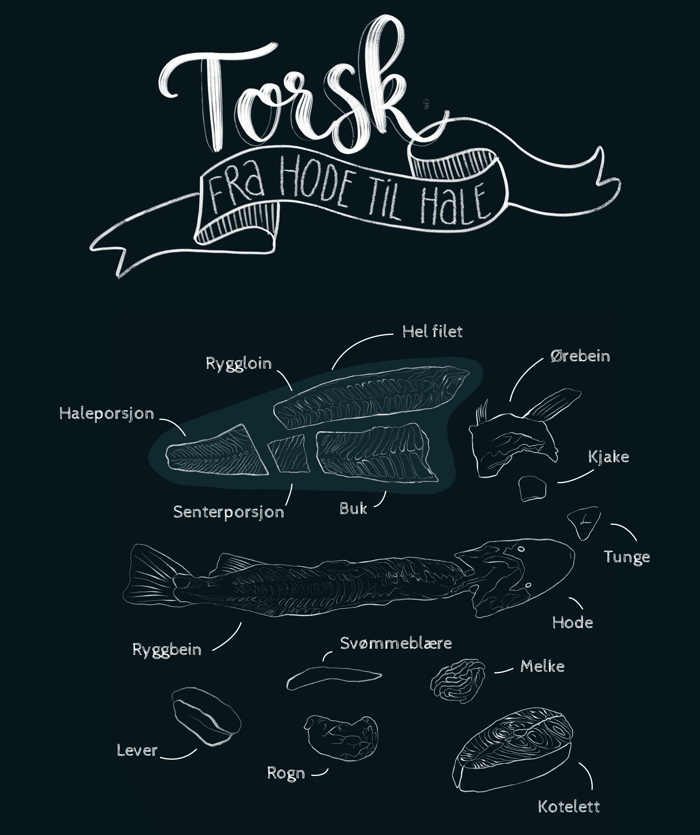
Notes:
Stykningsdelene på torsken kan brukes til:
Hode og ørebein: Kokes eller brukes til fond/kraft
Ryggbein med hale: Brukes til fond/kraft
Hel filet: Kan brukes i alle typer matretter, samt tørkes eller saltes
Ryggloin, hale- og senterporsjon: Kan brukes i alle typer matretter
Kjake: Stekes, paneres
Tunge: Stekes, saltes, paneres
Buk: Saltes, farse
Lever: Kokes
Rogn: Kokes, stekes, saltes
Svømmeblære: Tørkes
Melke: Friteres og kokes
Kotelett: Stekes, dampes

Slide 33
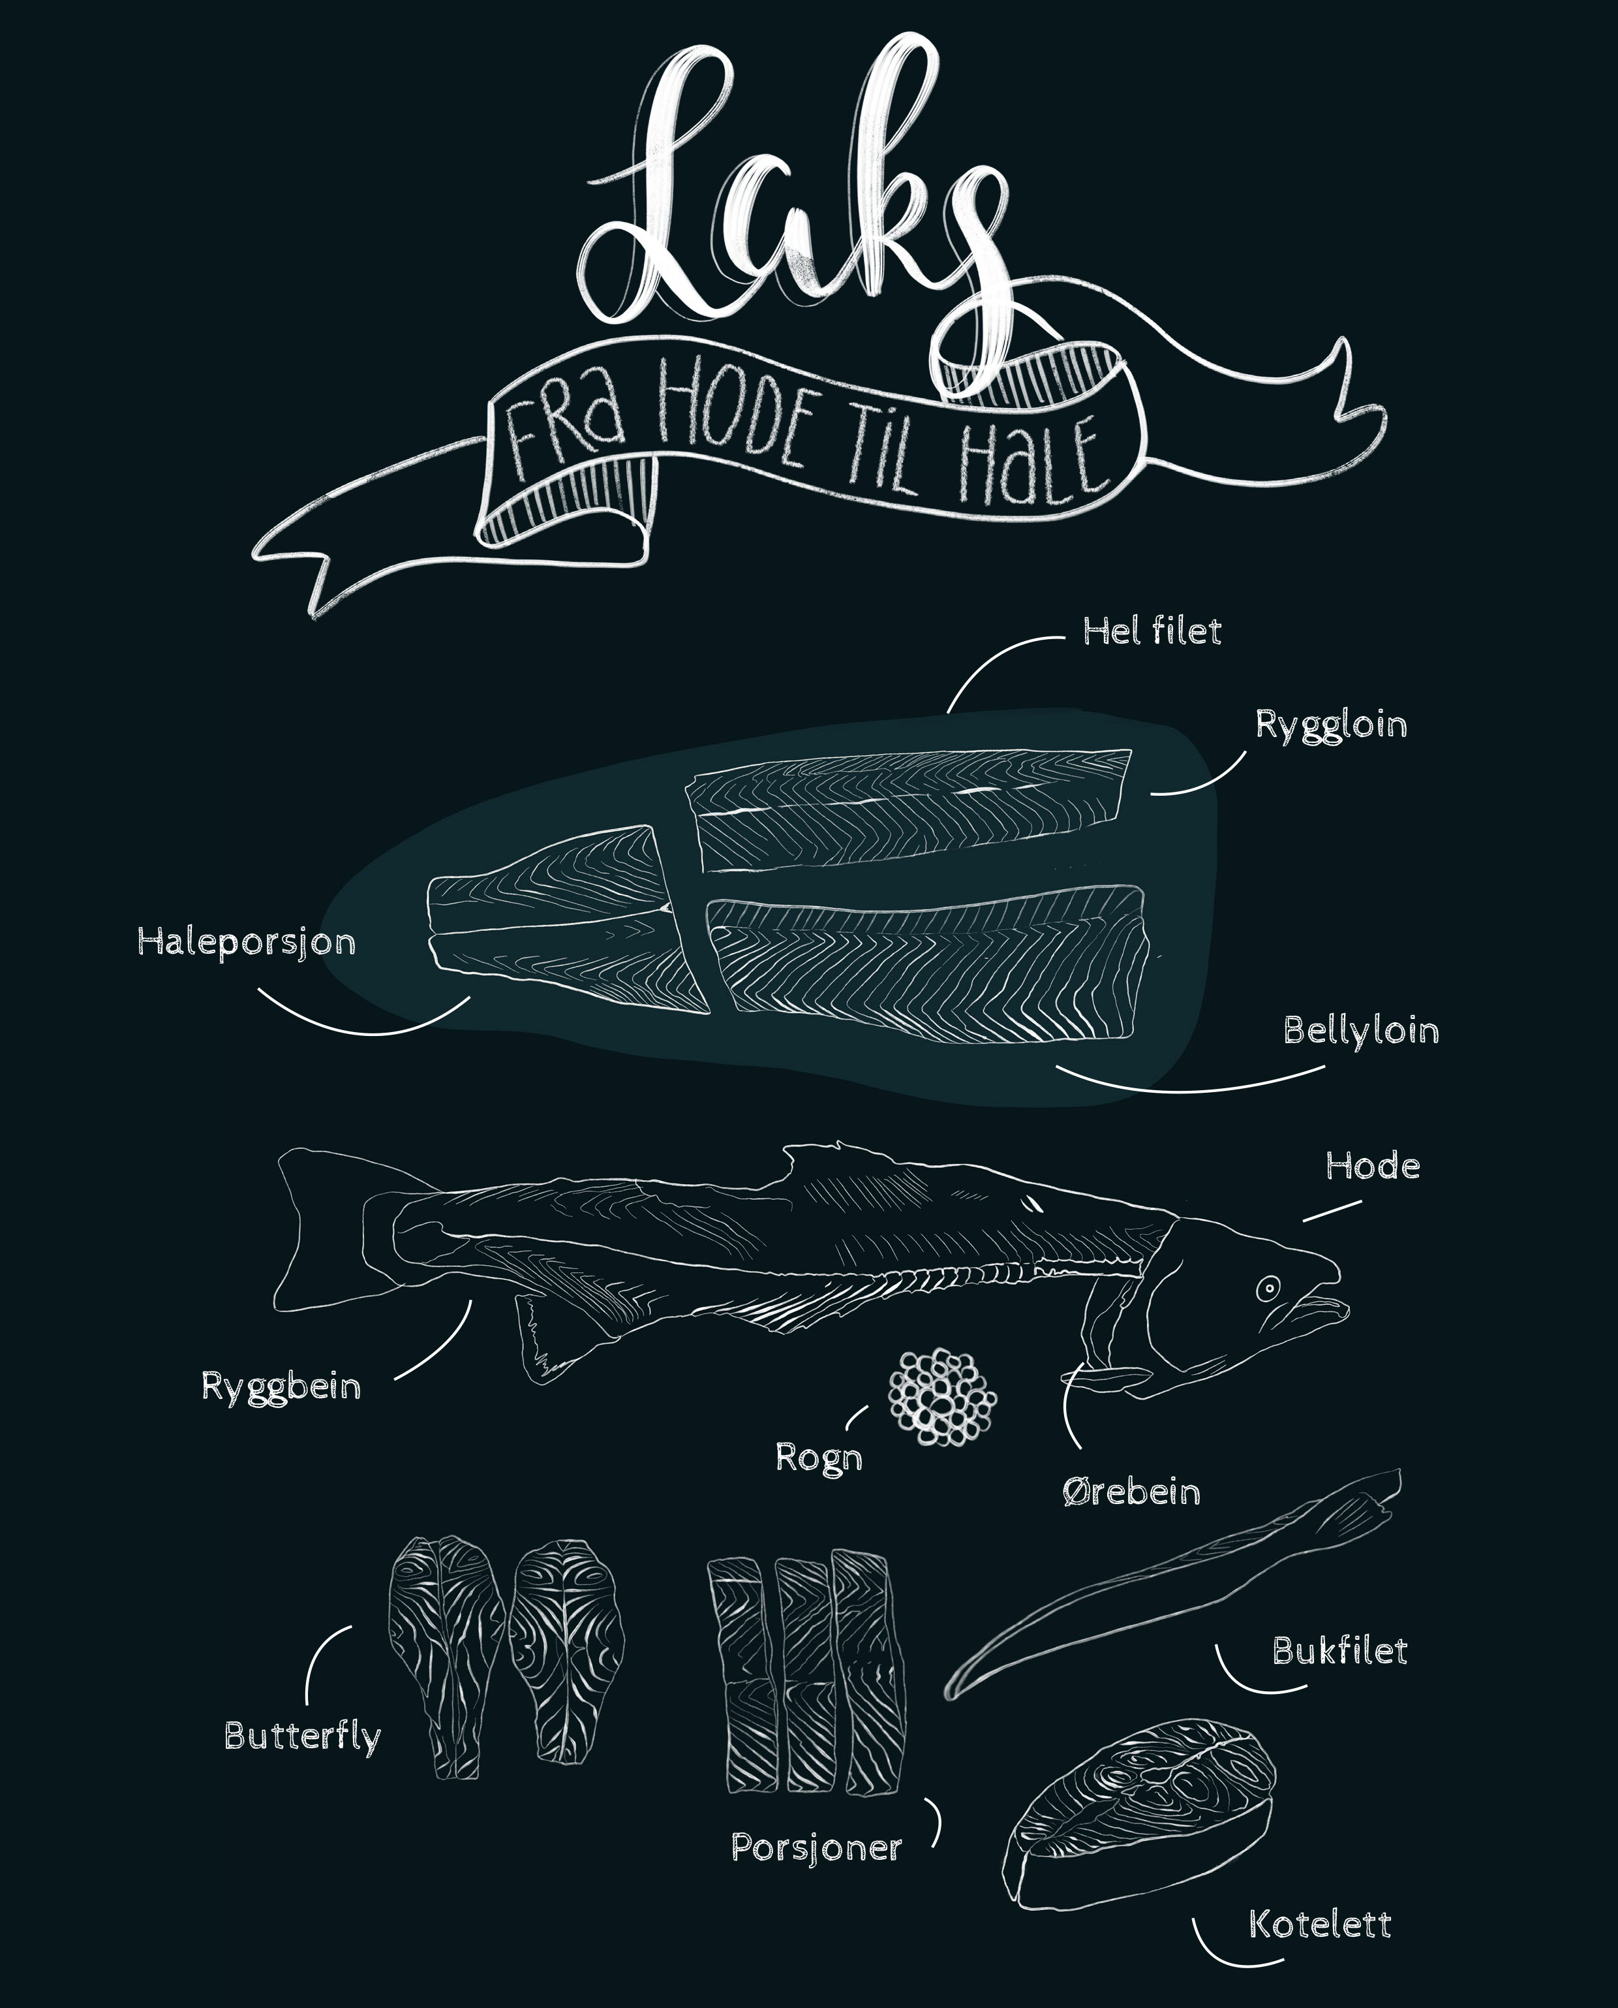
Notes:
Stykningsdelene på laksen kan brukes til:
Hode og ørebein: Kokes, brukes til fond/kraft
Ryggbein med hale: Brukes til fond/kraft
Hel filet og porsjoner: I alle typer matretter
Rygg- og bellyloin: I alle typer matretter, også rått konsum*
Kotelett og butterfly: Stekes, bakes, trekkes, dampes
Bukfilet: Røkes, tørkes, rått konsum*
Rogn: Saltes
*velg laks egnet for rått konsum, eller fryses min 24 timer.

Slide 34

Quiz med svaralternativer

Slide 35
Kilder
Kunnskapsløftet 20
Geitmyra
Matopedia
Tv2 skole
Smak av kysten sin kvalitetshåndbok
Passion for ocean
Fiskesprell
https://veilederforum.no/sites/default/files/public/undervisningsopplegg-i-karrierelaering.pdf
Smak deg frem
NHO reiseliv

